Slide 1
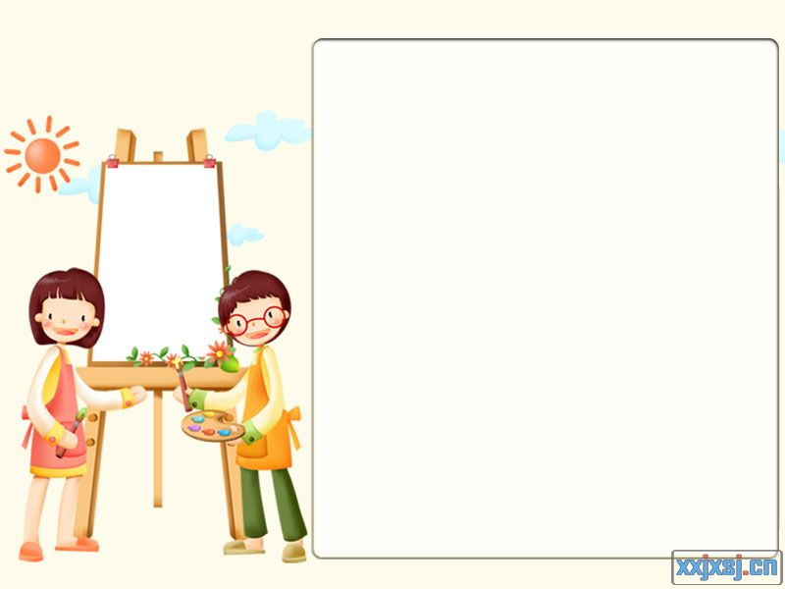
dài sōnɡ
戴嵩

Slide 2

唐朝有一位著名的画家叫戴嵩。他的画一挂出来，就有许多人观赏。看画的人没有不点称赞的，有钱的人还争着花大价钱购买。
①他的画一挂出来，就有许多人观赏。
②他的画挂出来，有许多人观赏。
看画的人一（ ），就（ ）。
看到画
点头称赞
有钱的人一（ ），就（ ）。
看到画
争着花大价钱购买
（ ）一（ ）， 就（ ）。

Slide 3

看画的人没有不点称赞的，有钱的人还争着花大价钱购买。
没有不点称赞的
争着
花大价钱

Slide 4

唐朝有一位著名的画家叫戴嵩。他的画一挂出来，就有许多人观赏。看画的人没有不点称赞的，有钱的人还争着花大价钱购买。

Slide 5

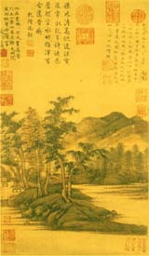
21 画家和牧童

Slide 6

读一读
dài
jià
gòu
mò
mǒ
戴嵩 价钱 购买 浓墨涂抹
和蔼 批评 驱赶 牛蝇
惭愧 拱手 翘起来
ǎi
pī
qū
yíng
cán kuì
gǒng
qiào

Slide 7

戴帽子
戴红领巾
戴
带雨伞
带水彩笔
带
词

Slide 8
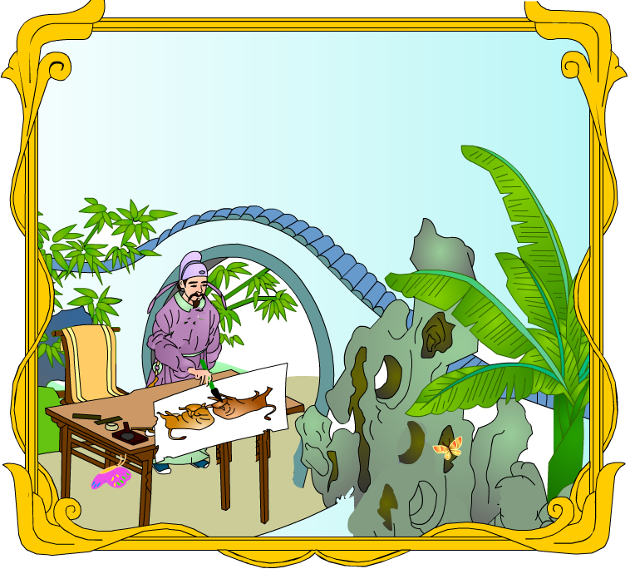
  他一会儿浓墨涂抹，一会儿轻笔细描，
  很快就画成了。
浓墨涂抹
轻笔细描

Slide 9
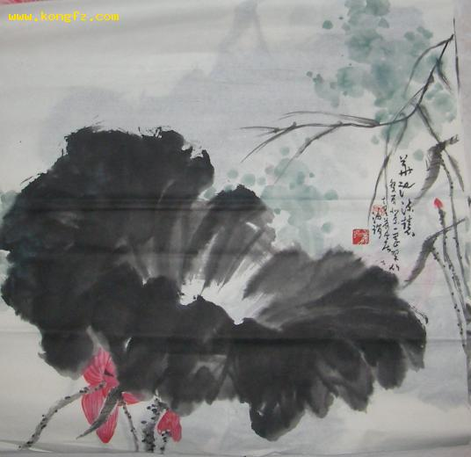
浓墨涂抹
轻笔细描

Slide 10
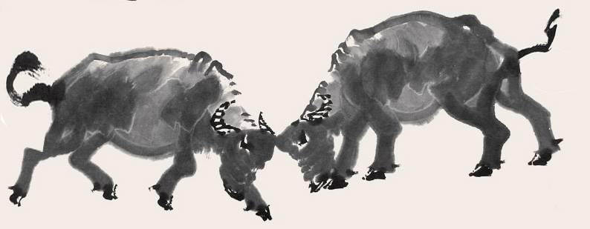
浓墨涂抹
轻笔细描

Slide 11

他一会儿浓墨涂抹，一会儿轻笔细描,很快就画成了。
他一会儿浓墨涂抹，一会儿轻笔细描,很快就画成了。
画图画时，我一会儿_______一会儿_______。
语文课上，我们一会儿_______一会儿_____。
我感冒了，妈妈很着急，一会儿_______
一会儿_______ 。
……

Slide 12

夸赞
围观的人看了，纷纷夸赞。
“画得太像了，画得太像了，这真是绝妙之作！”一位商人称赞道。
称赞
“画活了，画活了，只有神笔才能画出这样的画！”一位教书先生赞扬道。
赞扬

Slide 13
绝妙之作
上乘之作
神来之笔
神乎其神
出神入化
妙手丹青
活灵活现
栩栩如生
惟妙惟肖
斗牛图
纷纷夸赞

Slide 14
夸赞
围观的人看了，纷纷夸赞。
“画得太像了，画得太像了，这真是绝妙之作！”一位商人称赞道。
称赞
“画活了，画活了，只有神笔才能画出这样的画！”一位教书先生赞扬道。
赞扬

Slide 15

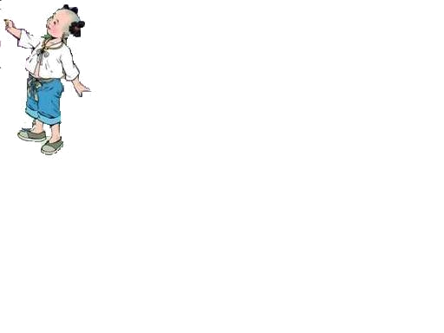
“画错啦，画错啦！”

Slide 16
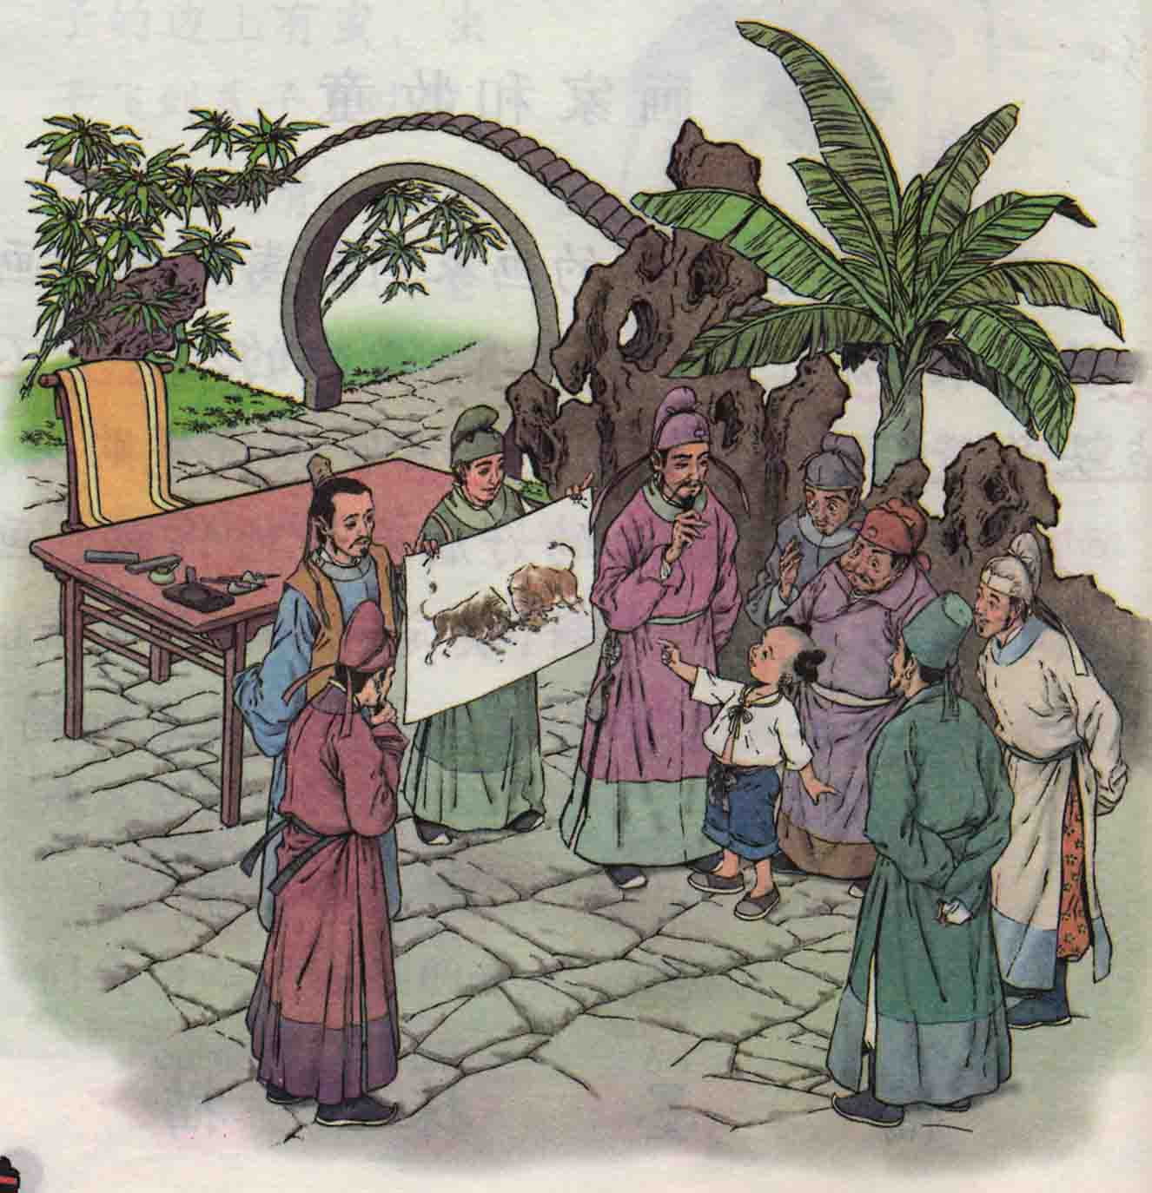
“画错啦，画错啦！”一个牧童挤进来喊着。
这声音好像炸雷一样，大家一下子都呆住了。
他们有的（ ），有的（ ），还有的（ ）。

Slide 17
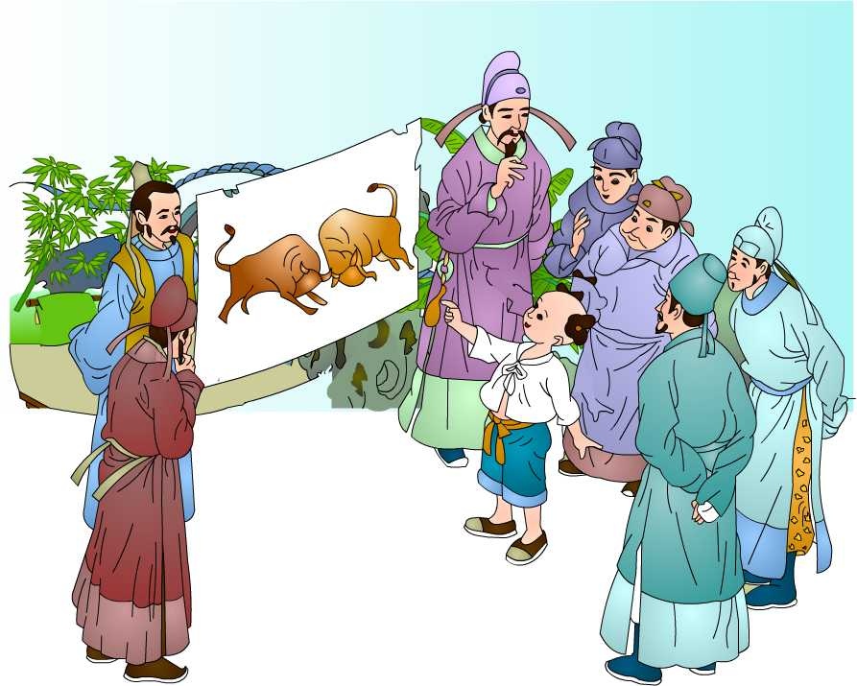
这时，戴蒿把牧童叫到面前，和蔼地说：“小兄弟，我很愿意听到你的批评，请你说说什么地方画错啦？”

Slide 18
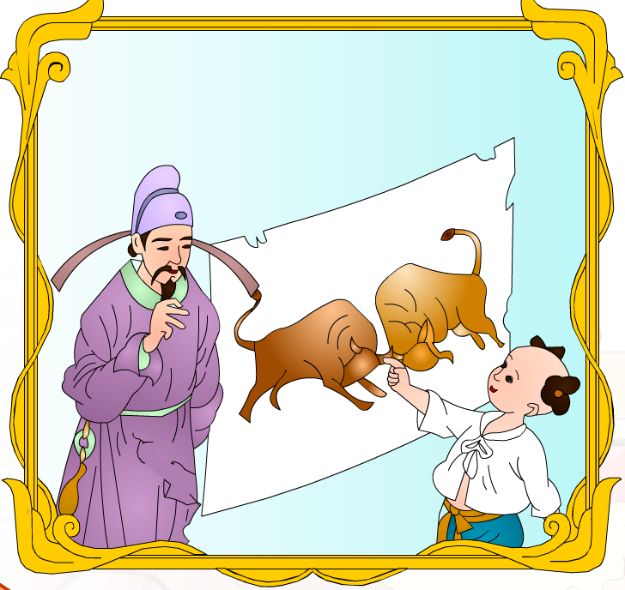
“这牛尾巴画错了。两牛相斗的时候，全身的力气都用在角上，尾巴是夹在后腿中间的。您画的牛尾巴是翘起来的，那是牛用尾巴驱赶牛蝇的样子。您没见过两牛相斗的情形吧？”

Slide 19
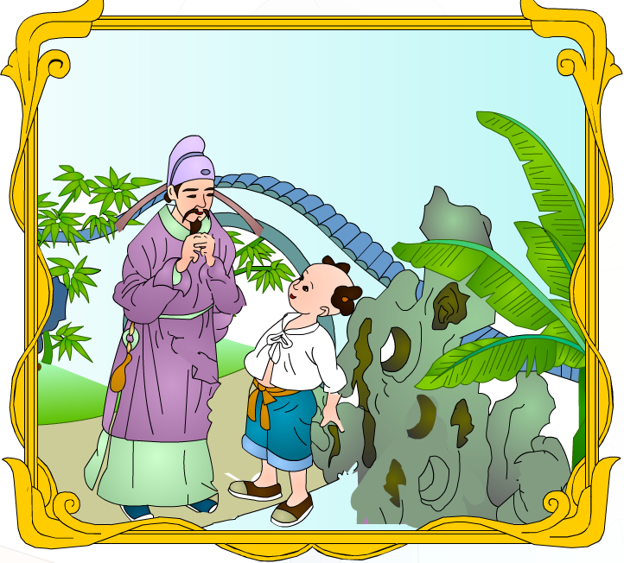
戴嵩听了，感到非常惭愧。他连连拱手，说：“多谢你的指教。”

Slide 20
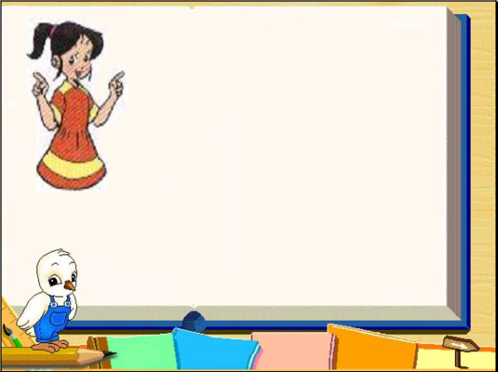
拓展创新
我想对戴嵩说：“ 。”
我想对牧童说：“ 。”
我想对周围的人说：“ 。”
我想对同学们说：“_________。”

Slide 21
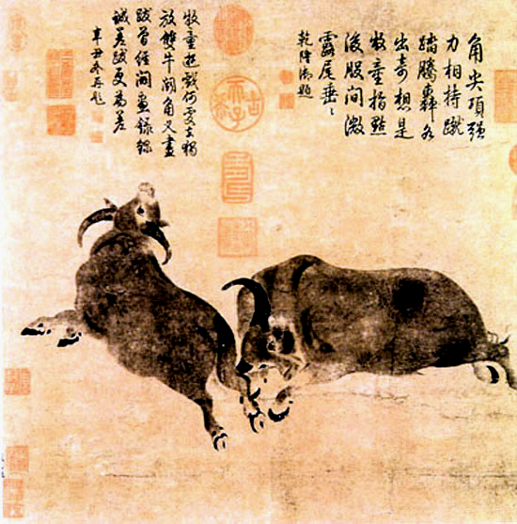
斗牛图

Slide 22
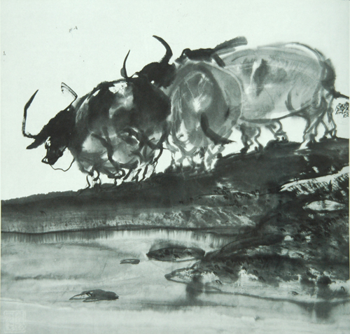
三牛图

Slide 23
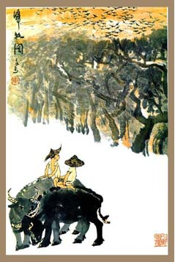
归牧图

Slide 24

活灵活现 栩栩如生 惟妙惟肖
他的画一挂出来，就有许多人观赏。
看画的人没有不点称赞的，有钱的人还争着花大价钱购买。

Slide 25

选词填空：
著名 批评 挤进来 纷纷夸赞 连连拱手 浓墨涂抹 轻笔细描
戴嵩是唐朝一位（著名）的画家。有一次，戴嵩一会儿（浓墨涂抹），一会儿（轻笔细描），很快就画成了一副《斗牛图》。围观的人看了，（纷纷夸赞）。这时，一个牧童却（挤进来）说他画错了，还告诉他：两牛相斗时，尾巴是夹在后退中间的。戴嵩（连连拱手）道谢，接受了牧童的（批评 ）。
戴嵩是唐朝一位（ ）的画家。有一次，戴嵩一会儿（ ），一会儿（ ），很快就画成了一副《斗牛图》。围观的人看了，（ ）。这时，一个牧童却（ ）说他画错了，还告诉他：两牛相斗时，尾巴是夹在后退中间的。戴嵩（ ）道谢，接受了牧童的（ ）。

Slide 26
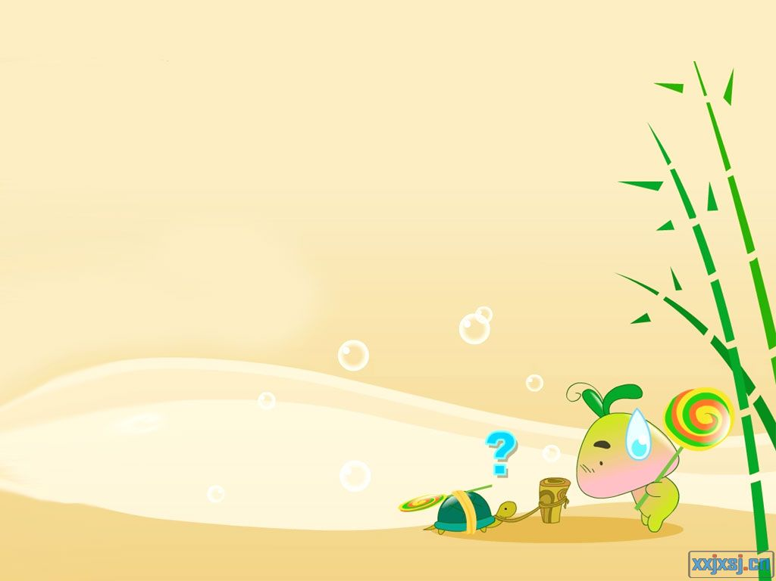
名 人 名 言
  真实的话永远是最好的。
  三人行，必有我师。
  虚心使人进步，骄傲使人落后。

Slide 27
决 购
兄 呆 商
抹 挤 拱
价 钱
批 评

Slide 28
兄

Slide 29
呆

Slide 30
商

Slide 31
抹

Slide 32
挤

Slide 33
拱

Slide 34
决

Slide 35
购

Slide 36
价
钱

Slide 37
批
评

Slide 38

作业:
课后上网查看或到书店找
找，欣赏更多画家的画。

